Slide 1
1. Gripper Inertia Value (j4/J5, J6=0)
Payload Checker 를 통해서 제대로 물성치를 계산했는지 확인하는 부분인것 같습니다.
제대로 했을 때 J4/J5 부분이 어떻게 나오는지 수치를 가지고 있지 않을까 싶네요.

Slide 2
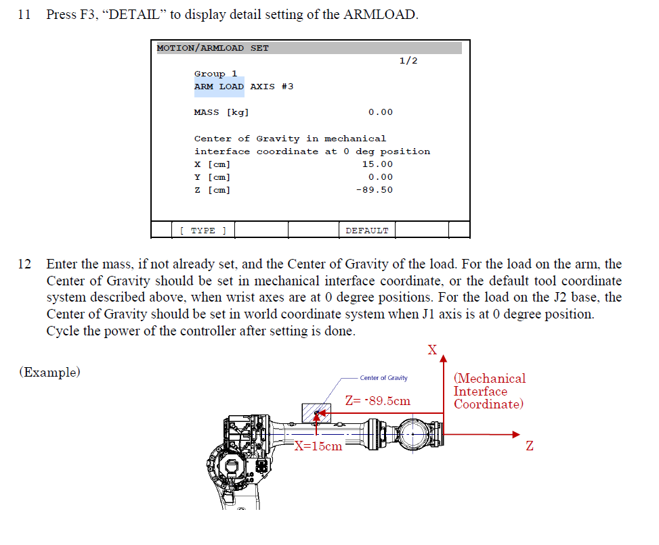
2. Arm load Axis Set up => Manual page (기본 매뉴얼 참고)

Slide 3
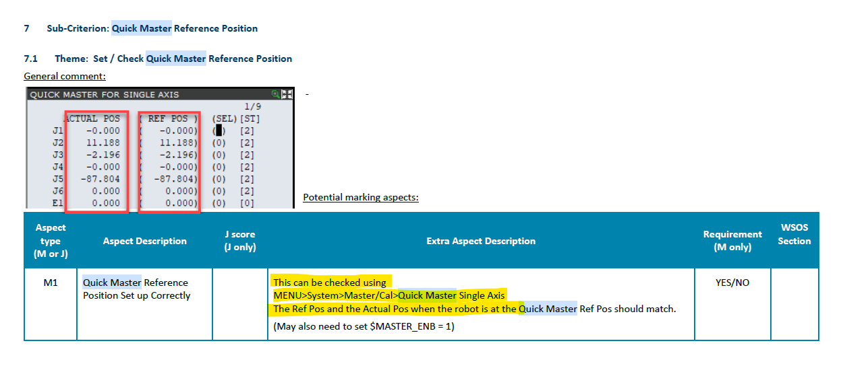
QUICK MASTER REF 확인

Slide 4
로봇 백업 (To PC)
로봇 시뮬레이터 => FTP 에서 폴더 통째로 파일 이동이 가능한지 확인해보세요.
된다면, 특정 폴더에 로봇 all back up 을 해놓고 해당 폴더를 PC에 전송하면 됩니다.
안되면 얘기해주세요.

Slide 5
기타 체크 사항
1. 로보가이드 케이블 Hole 2군데에 설치 했는지와 로보가이드 캡쳐
2. PR에 Indirect Index 사용하는 이유 설명
3. 비전 False Test 를 Register 값 이용하여 Count 하는지 (로보가이드 프로그램 캡쳐)
4. Auto Expusure 설정과 Multi Exposure 설정 적용하여 테스트해보기
5. HMI 화면이 홈에서 클릭하는 형태가 아닌 프로그램 진행하면서 자동으로 바뀌는 형태로 해야함
=> 수정 필요 (아마 이렇게하면 뒤에 잔상이 남는 현상은 없어질 것 같습니다. 이 버그 고쳤나요?
6. GPM Locator Tool “Emphasize” 기능 사용해보기
7. Payload Checker 사용해보기
Emphasize 좋은 예

